Slide 1

测试部SOHO组
答辩人：廖哲勋
导师：韩则畴

Slide 2


Slide 3








Slide 4

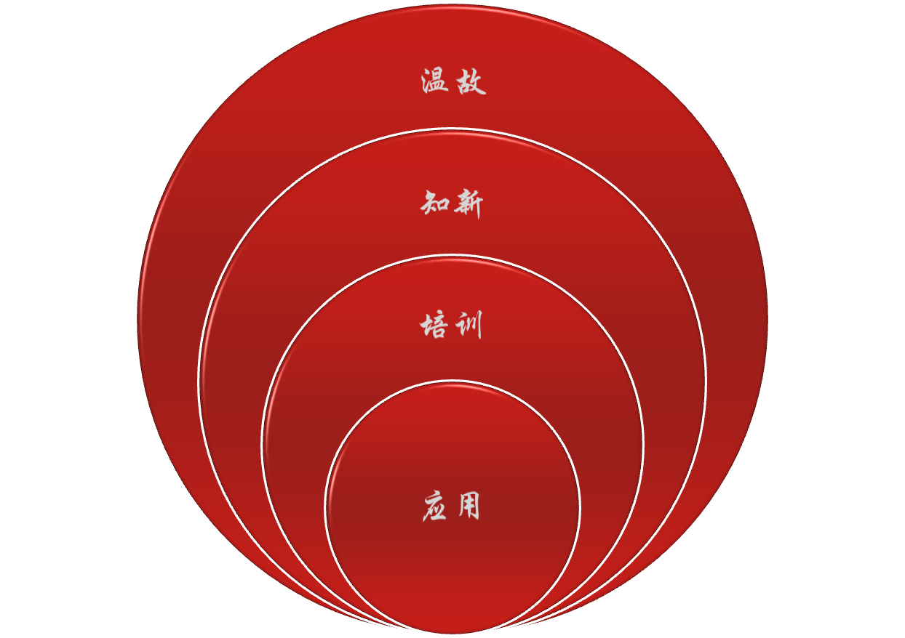
Notes:
温故：蝙蝠书、TCP/IP协议族、Python核心编程、wireshark
知新：我司产品介绍、命名规则、拨号、AP多模式
培训：测试工具介绍、交换基础、协议讲解、测试规范、各种规章制度
应用：将培训知识与已有知识融会贯通

Slide 5




Slide 6


Slide 7

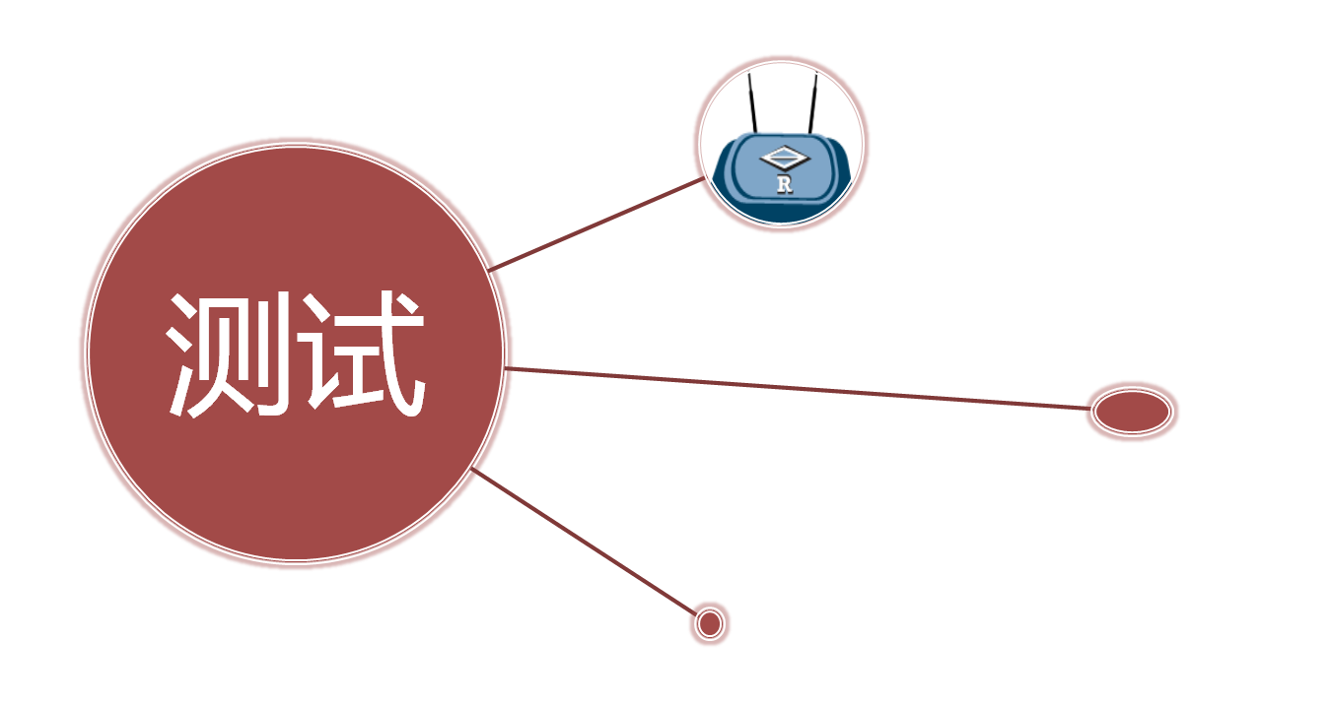

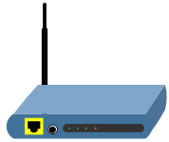


Slide 8

报告完成日 | 项目 | 测试项 | 收获
5.22 | TL-WR880N_1.0整机第6次 | 手测BVT | 熟悉了bvt测试用例的思想和目的，学会使用chariot、scapy、wireshark等工具
6.3 | TL-WR941N_7.0整机第2次 | BVT | 学习bvt testbed的使用规范、注意事项，测试前要手动调整性能之类的，开始尝试整理测试报告，提交bug
6.7 | TL-WR745N_3.0硬件第3次 | MPT、开关机 | 学习MPT、开关机的测试方法和目的，对无线性能有了最初的印象，学会整理规范化的测试报告
6.21 | TL-WR880N_2.0软件第8次 | BVT | 巩固bvt testbed的使用，这次牢记在测试前需要开启webserver和classserver
6.25 | TL-WR840N_5.0(台)硬件第2次 | MPT、开关机、天线确认、UI、功耗 | 系统定量了解各种DUT无线性能，学习天线确认的测试，功耗测试拓扑的使用，了解整机功耗、芯片功耗需要与同一基准版样机进行比较，最重要的是认识到及时检查数据重要性，锻炼了多个项目同步进行、有条不紊的能力，积累了一些经验
 | TL-WR840N_5.0(韩)硬件第2次
7.1 | TL-WR842N_4.0(台) | AP性能、PAT、稳定性、BVT、开关机 | 学习AP性能、PAT、稳定性的测试，这次认识到及时记录整理数据的重要性
 | TL-WR842N_4.0(韩)
7.9 | TL-WDR3600(UN)_2.0光盘第3次 | 配置精灵安装测试 | 学习DUT附带光盘测试，第一次接触到ghost，在多个系统下测试
7.21 | TL-WDN4200(UN)_1.0软件第3次 | UI安装卸载测试 | 学习网卡光盘UI测试，这次在8个系统测试
未完待续 …… | TL-WA901N_1.0硬件第1次 | UI、MPT、outlook、无线兼容性 | 接触到AP类产品，学会在陌生测试领域根据测试项来进行测试，使用smartbits验证rj45的协商功能，了解线长一般数量级
 | Archer T4U(UN)_1.0整机第2次 | 存储与主板兼容性、无线兼容性 | 现在对调峰值性能什么的已经没有心里障碍了

Slide 9

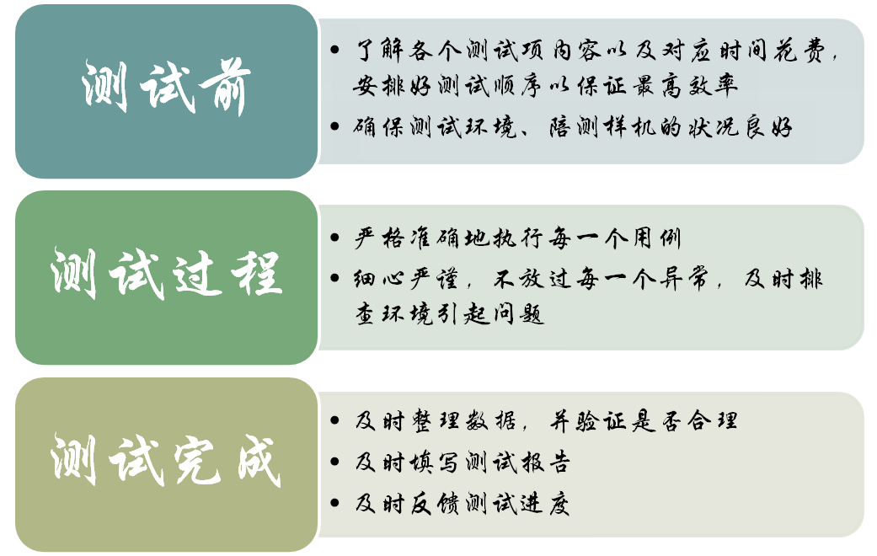

Slide 10


Slide 11

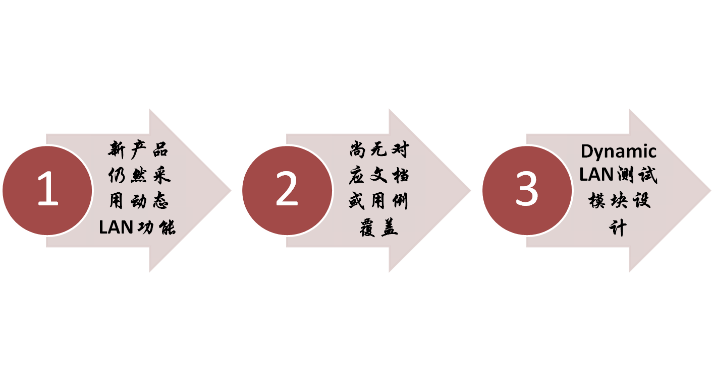
在用户使用AP类产品的过程中，为了方便对其进行管理，LAN模块开放了动态模式，即发送DHCP Discover，向网络中DHCP服务器申请动态IP

Slide 12

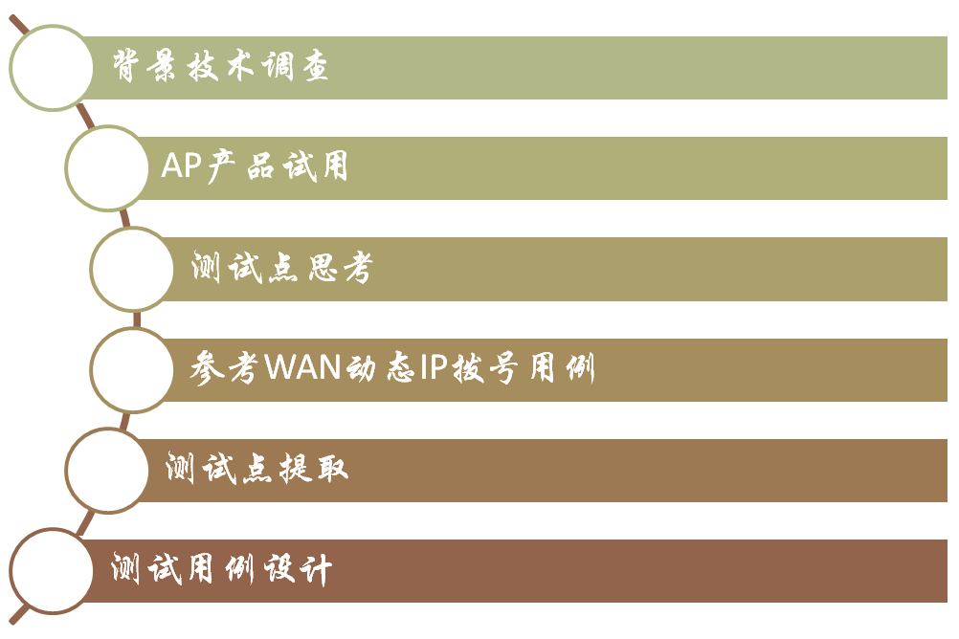







Slide 13

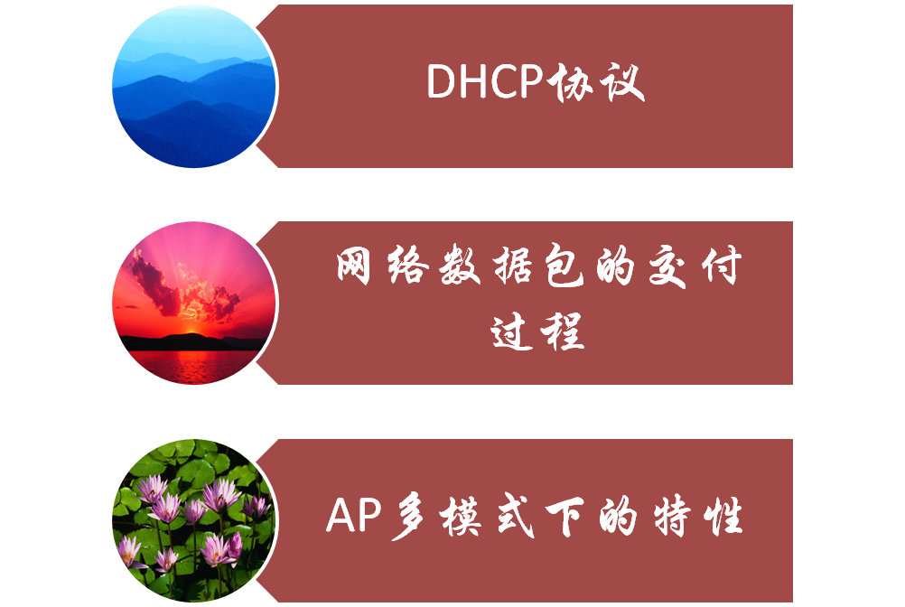
背景技术调查
根据动态LAN应用原理、应用场景搜集相关技术

Slide 14

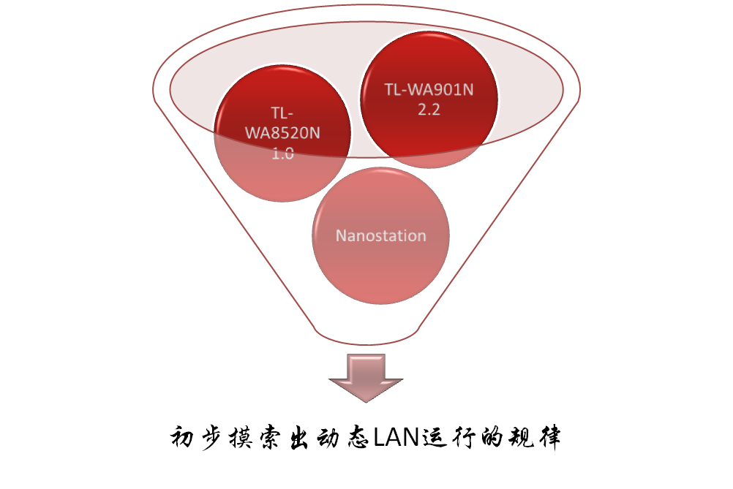
AP产品试用

Slide 15

测试点思考
思考如何设计用例，可以覆盖动态LAN的各项功能特性
1、基本：连通性和自身DHCP关闭的特性
2、中级：hostname test、IP租期更新等
3、高级：DHCP offer select、地址冲突检测等
4、……

Slide 16

参考WAN动态IP拨号用例、提取测试用例
dynamic_lan_help_webpage_user_friendly_test | apc_dynamic_lan_keep_when_dhcps_not_exist_while_fallback_ip_on
aprouter_dynamic_lan_cfg_disable | apcap_dynamic_lan_connectivity
apcrouter_dynamic_lan_cfg_disable | bridge_dynamic_lan_connectivity
ap_dynamic_lan_default_status_check | assocbridge_dynamic_lan_connectivity
ap_dynamic_lan_connectivity | multissid_dynamic_lan_connectivity
ap_dynamic_lan_enable_ensure_dhcps_disable | repeater_dynamic_lan_connectivity
ap_dynamic_lan_setting_backup_restore | apc_dynamic_lan_ip_dhcp_offer_selecting
apc_dynamic_lan_ip_lease_time_renew | apc_dynamic_lan_ip_conflict_detection
apc_dynamic_lan_ip_hold_when_dhcps_remove | apc_dynamic_lan_ip_dhcp_decline
apc_dynamic_lan_connectivity | apc_dynamic_lan_ip_renew_when_dhcp_nak
apc_dynamic_ip_host_name_test | apc_dynamic_lan_keep_when_dhcps_not_exist_while_fallback_ip_on
apc_dynamic_lan_down_when_dhcps_not_exist | apcap_dynamic_lan_connectivity

Slide 17

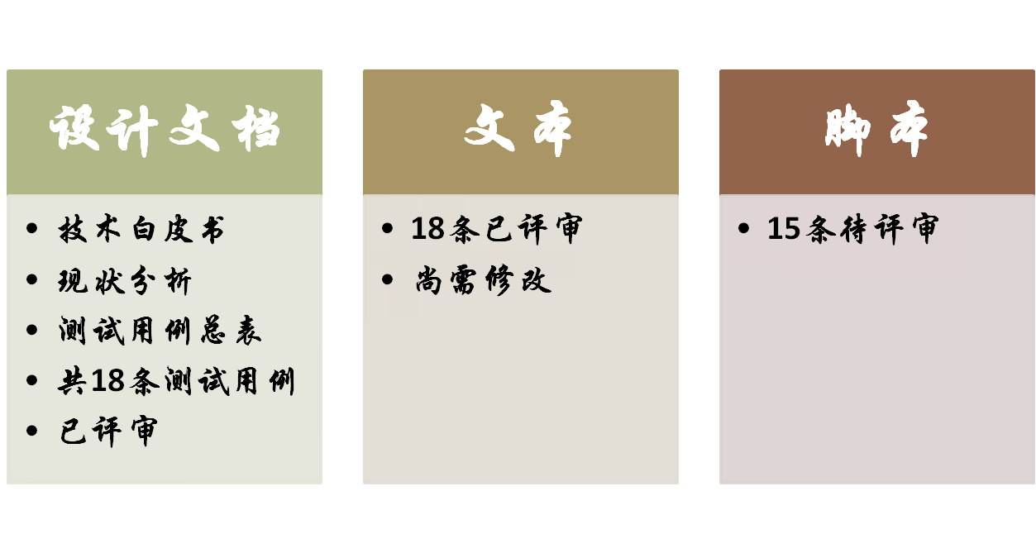
测试用例设计

Slide 18

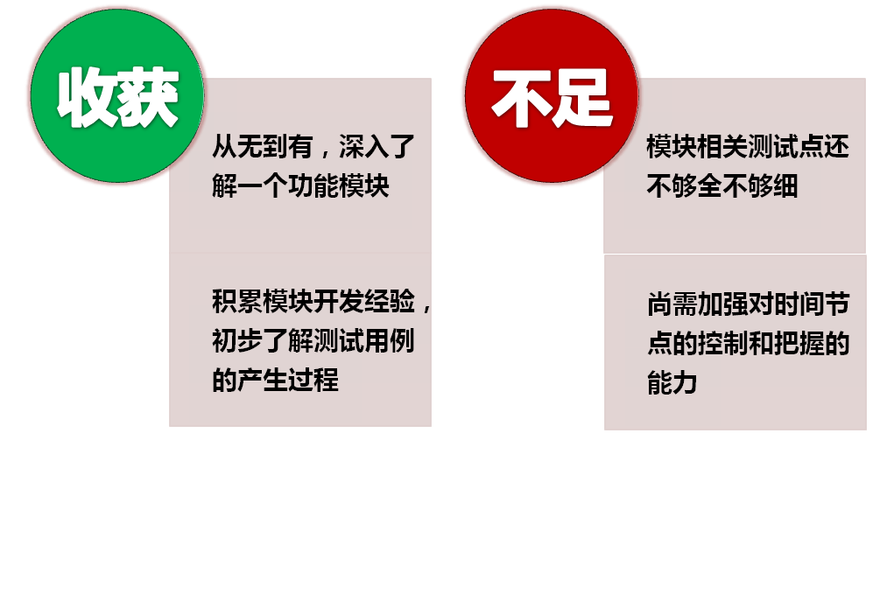

Slide 19

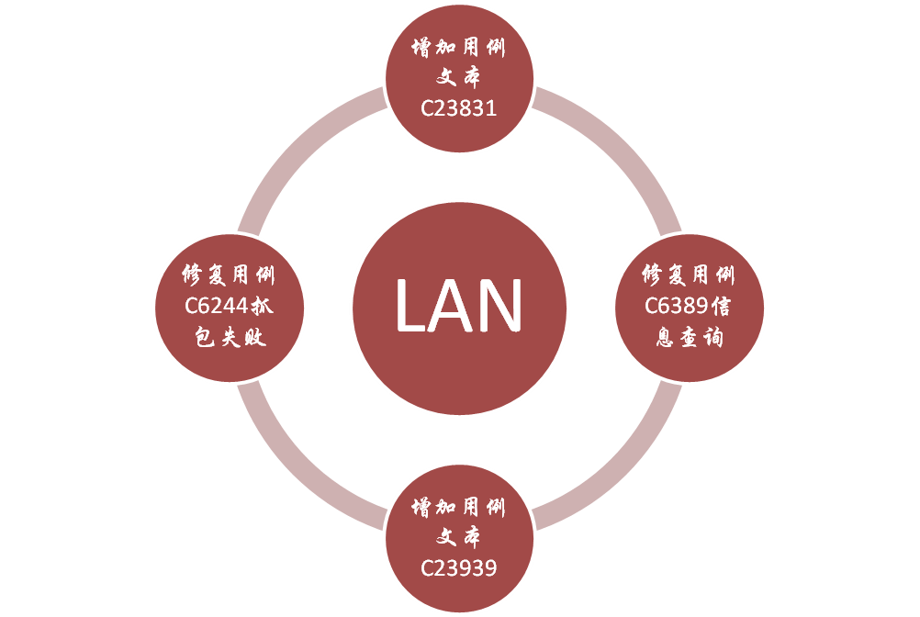
C6387__lan_default_mac_address_check
C6244__lan_ip_in_class_c_and_subnet_mask_in_class_c
C23939__lan_wireless_button_on_off_ensure_lan_mac_not_change
C23831__lan_func_backup_not_contain_lan_mac

Slide 20


Slide 21

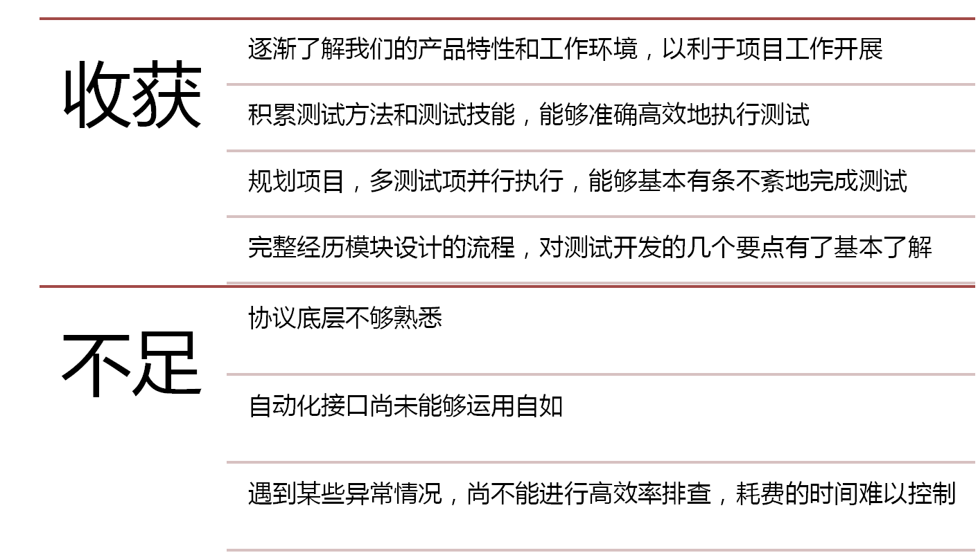

Slide 22

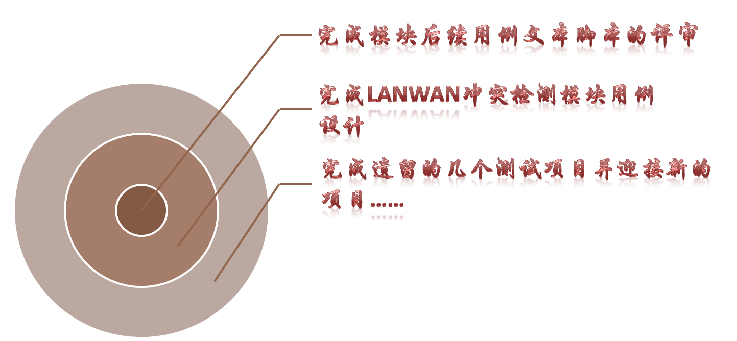

Slide 23

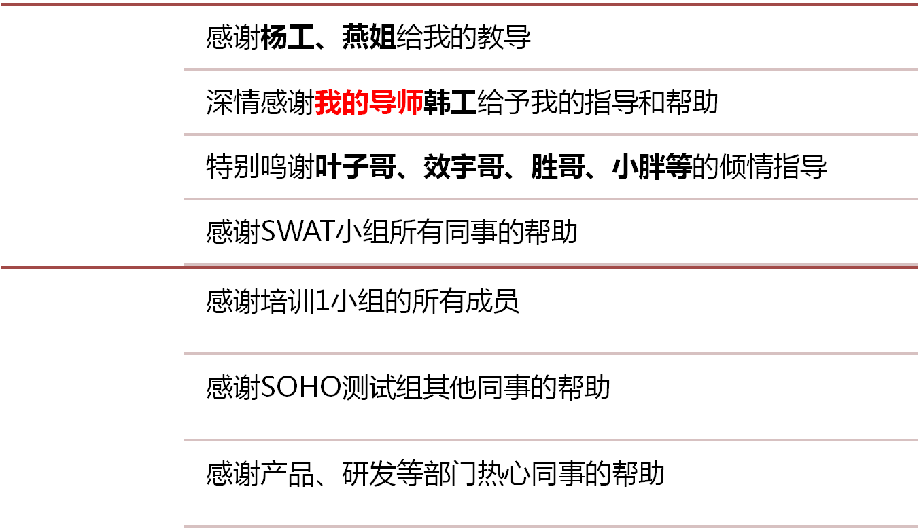

Slide 24


